Slide 1
Hoạt động
KHỞI ĐỘNG

Slide 2
A
.O
B
C

Slide 3
Tiết 46: Tứ giác nội tiếp

Slide 4
Hoạt động
HÌNH THÀNH KIẾN THỨC

Slide 5
1. Khái niệm tứ giác nội tiếp
? 1
a) Vẽ một đường tròn tâm O rồi vẽ một tứ giác có tất cả các đỉnh nằm trên đường tròn đó.
b) Vẽ một đường tròn tâm I rồi vẽ một tứ giác có 3 đỉnh nằm trên đường tròn đó còn đỉnh thứ tư thì không.
N
a)
b)
N
B
M
M
I
.O
I
P
A
C
D
Q
Q
P

Slide 6
1. Khái niệm tứ giác nội tiếp
ĐỊNH NGHĨA: Một tứ giác có bốn đỉnh nằm trên một đường tròn được gọi là tứ giác nội tiếp đường tròn (gọi tắt là tứ giác nội tiếp)
B
.O
A
C
D

Slide 7
N
b)
N
M
M
I
I
P
Q
Q
P
Tứ giác MNPQ có phải là tứ giác nội tiếp không? Vì sao?

Slide 8
Bài 1: Hãy chỉ ra các tứ giác nội tiếp trong hình vẽ sau?
A
B
M
.O
E
C
D
Các tứ giác nội tiếp là: ACDE, ABDE, ABCD

Slide 9
? 1
B
.O
Em hãy đo và tính tổng các góc đối nhau của tứ giác nội tiếp trong hình vừa vẽ ở ?1
A
C
D

Slide 10
Các em có nhận xét gì về tổng số đo hai góc đối nhau của tứ giác nội tiếp?

Slide 11
2. Định lý
Trong một tứ giác nội tiếp, tổng số đo hai góc đối nhau bằng 180⁰
ABCD là tứ giác nội tiếp
B
GT
KL
A
O
C
D

Slide 12
B
A
O
C
D

Slide 13
Chứng minh
Xét (O) có
(góc nội tiếp chắn )
(góc nội tiếp chắn )
B
sđ
sđ
C
A
O
sđ
sđ
D
Có

Slide 14
Bài 2: Biết ABCD là tứ giác nội tiếp. Hãy điền vào ô trống trong bảng sau (nếu có thể):
Tröôøng hôïp
 | 1 | 2 | 3 | 4
Goùc

Slide 15
3. Định lý đảo
Nếu một tứ giác có tổng số đo hai góc đối nhau bằng 180⁰ thì tứ giác đó nội tiếp được đường tròn.
B
A
O
C
D

Slide 16
Các tứ giác đặc biệt: Hình thang cân, hình chữ nhật, hình vuông có phải là tứ giác nội tiếp không?
AB // CD
N
A
B
J
K
O
M
O
P
O
D
C
M
L
Q

Slide 17
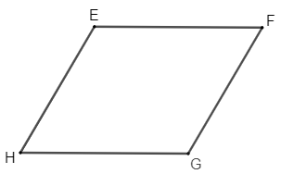
Bài 3: Trong các hình dưới đây, hình nào là tứ giác nội tiếp? Vì sao?
N
B
120⁰
O
M
O
A
C
130⁰
60⁰
50⁰
Q
P
D
Hình 1
Hình 2
Hình 3
P
Q
D
K
S
2
1
R
F
H
Hình 4
Hình 5

Slide 18
Qua bài tập trên, theo em có những cách nào để nhận biết một tứ giác nội tiếp?

Slide 19
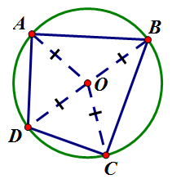
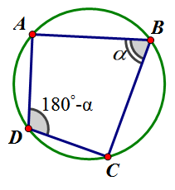
4. Dấu hiệu nhận biết tứ giác nội tiếp
a) Tứ giác có bốn đỉnh cách đều một điểm
OA = OB = OC = OD
b) Tứ giác có tổng số đo hai góc đối nhau bằng 180⁰
hoặc

Slide 20
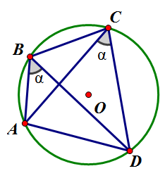
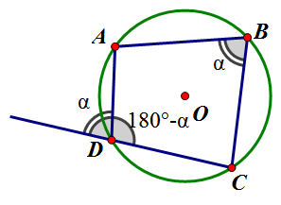
4. Dấu hiệu nhận biết tứ giác nội tiếp
c) Tứ giác có hai đỉnh kề nhau cùng nhìn cạnh chứa hai đỉnh còn lại dưới một góc
d) Tø gi¸c cã gãc ngoµi t¹i mét ®Ønh b»ng gãc trong t¹i ®Ønh ®èi cña ®Ønh ®ã

Slide 21
Hoạt động
LUYỆN TẬP VẬN DỤNG

Slide 22
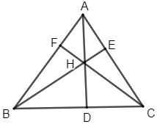
Bài 4: Cho tam giác ABC. Các đường cao AD, BE, CF cắt nhau tại H.
Chứng minh rằng:
Tứ giác BDHF nội tiếp
Tứ giác BFEC nội tiếp

Slide 24
Hoạt động
CỦNG CỐ

Slide 25
Tứ giác có 4 đỉnh nằm trên đường tròn gọi là tứ giác nội tiếp đường tròn
Định nghĩa
TỨ GIÁC NỘI TIẾP
Trong một tứ giác nội tiếp , tổng số đo hai góc đối nhau bằng 180⁰
Định lí
Định lí đảo
Nếu một tứ giác có tổng số đo hai góc đối nhau bằng 180⁰
thì tứ giác đó nội tiếp

Slide 26
TRÒ CHƠI LẬT MẢNH GHÉP
Cách chơi:
Trò chơi Lật mảnh ghép bao gồm một bức tranh chứa từ khóa nói về ngày kỷ niệm đặc biệt trong năm. Bức tranh này bị ẩn sau 4 mảnh ghép. Nhiệm vụ của người chơi là trả lời các câu hỏi ẩn trong mỗi mảnh ghép và đoán từ khóa liên quan đến bức tranh. Với mỗi câu trả lời đúng, người chơi được tặng một điểm 10 đồng thời mảnh ghép tương ứng sẽ được mở. Trả lời sai người khác có quyền trả lời.

Slide 27
2
1
3
4
NGÀY QUỐC TẾ PHỤ NỮ

Slide 28
Câu 1: Tứ giác ABCD nội tiếp đường tròn nếu

Slide 29
Câu 2: Trong các hình sau, hình nào không nội tiếp được đường tròn?
A. Hình vuông
B. Hình chữ nhật
C. Hình thang cân
D. Hình bình hành

Slide 30
Câu 3: Chọn câu sai. Một tứ giác nội tiếp được nếu :
Tứ giác có hai đỉnh kề nhau cùng nhìn cạnh chứa hai đỉnh còn lại dưới một góc bằng nhau
B. Tứ giác có tổng hai góc bằng 180⁰
C. Tứ giác có bốn đỉnh cách đều một điểm
D. Tứ giác có góc ngoài tại một đỉnh bằng góc trong tại đỉnh đối của đỉnh đó

Slide 31
Câu 4: Chọn hình không phải là tứ giác nội tiếp ?
B
A
B
A.
B.
70⁰
110⁰
D
A
C
D
C
C.
C.
D.
A
B
C
B
A
D
D
C

Slide 32
HƯỚNG DẪN VỀ NHÀ
Học thuộc khái niệm, định lý, định lý đảo và các dấu hiệu nhận biết tứ giác nội tiếp.
Làm bài tập 54, 55 (SGK/ trang 89)

